Slide 1

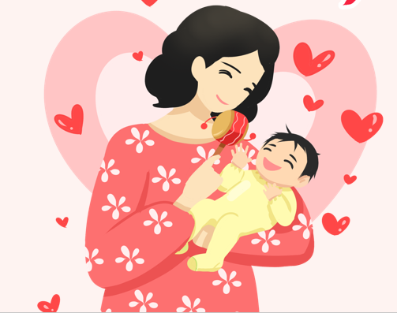
Notes:
Thiết kế: Hương Thảo – Zalo 0972115126

Slide 2


Chia đoạn
1
3
Con ong làm mật, yêu hoa
Con cá bơi, yêu nước; con chim ca, yêu trời
Con người muốn sống, con ơi
Phải yêu đồng chí, yêu người anh em.
Núi cao bởi có đất bồi
Núi chê đất thấp, núi ngồi ở đâu?
Muôn dòng sông đổ biển sâu
Biển chê sông nhỏ, biển đâu nước còn?
2
4
Một ngôi sao, chẳng sáng đêm
Một thân lúa chín, chẳng nên mùa vàng.
Một người – đâu phải nhân gian?
Sống chăng, một đốm lửa tàn mà thôi!
Tre già yêu lấy măng non
Chắt chiu như mẹ yêu con tháng ngày
Mai sau con lớn hơn thầy
Các con ôm cả hai tay đất tròn.
(Tố Hữu)

Slide 3


Nhân gian
Loài người

Slide 4


Thảo luận nhóm bốn, trả lời các câu hỏi sau:
Câu 3: Hình ảnh nào giúp chúng ta hiểu vai trò, sức mạnh của sự đoàn kết?
Câu 4: Em nhận được lời khuyên gì từ khổ thơ thứ ba?
Câu 5: Khổ thơ cuối nói gì về tình cảm của cha mẹ dành cho con cái?

